Slide 1
응용 소프트웨어 실습
중간 발표
3조 팡지니(PangGeni)
2017203004 김진희
2017203039 박선영
2017203048 김나윤
2017203060 이지현

Slide 2


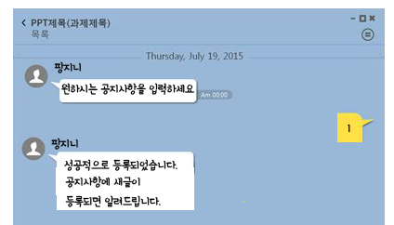


기존에 구현했던 프로젝트

Slide 3
카카오톡 API 구현 실패 원인
일반인과 사업자에게 카카오톡이 지원하는 기능의 차이로
발생한 문제점
알림 기능 구현 불가
한정적인 메시지 양
기대효과 미충족
플러스 친구의 경우, 사용자가 서버에 요청을 보낼 때만, 응답을 보낼 수 있어서, 새로운 정보가 올라오더라도 사용자가 서버에 요청하지 않으면 서버가 먼저 메시지를 보낼 수 없다.
사업자가 아닌 경우에는, 여러 개의 공지사항이 올라오더라도 여러 번 메시지를 보낼 수 없고, 사진의 개수 제한이 있어, 최근의 공지사항 1개만 메시지로 보내줄 수 있다.
실시간 알림 기능으로 놓치지 않고 새로운 공지사항을 볼 수 있다는 점과 사용자가 요청하지 않아도 필요한 정보를 보내준다는 기대효과를 충족시키기 어려워졌다.

Slide 4
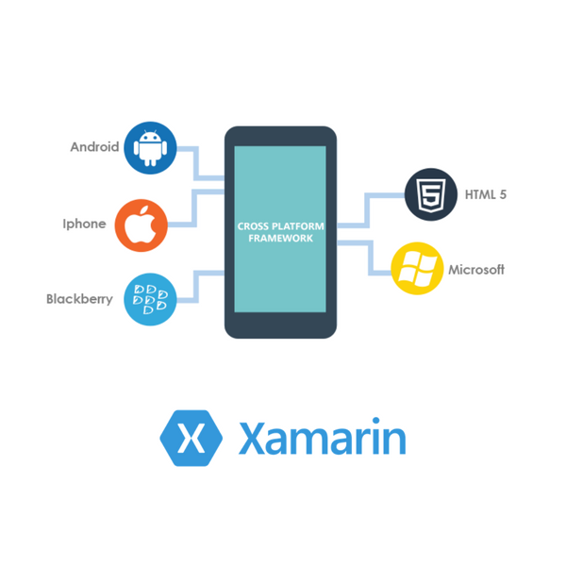
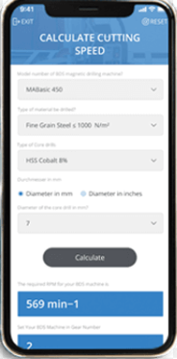
새로 구현할 프로젝트

Slide 5
앱 장점
편리함
속도
빠른 접속성
이동성
이동성

Slide 6
목차
1
전체 구조
2
구현 한 것
3
구현 할 것
4
앞으로의 일정

Slide 7
1. 전체 프로그램 구조
Azure
Blob Storage
Task Scheduler
Xamarin Apps
Crawling

Slide 8
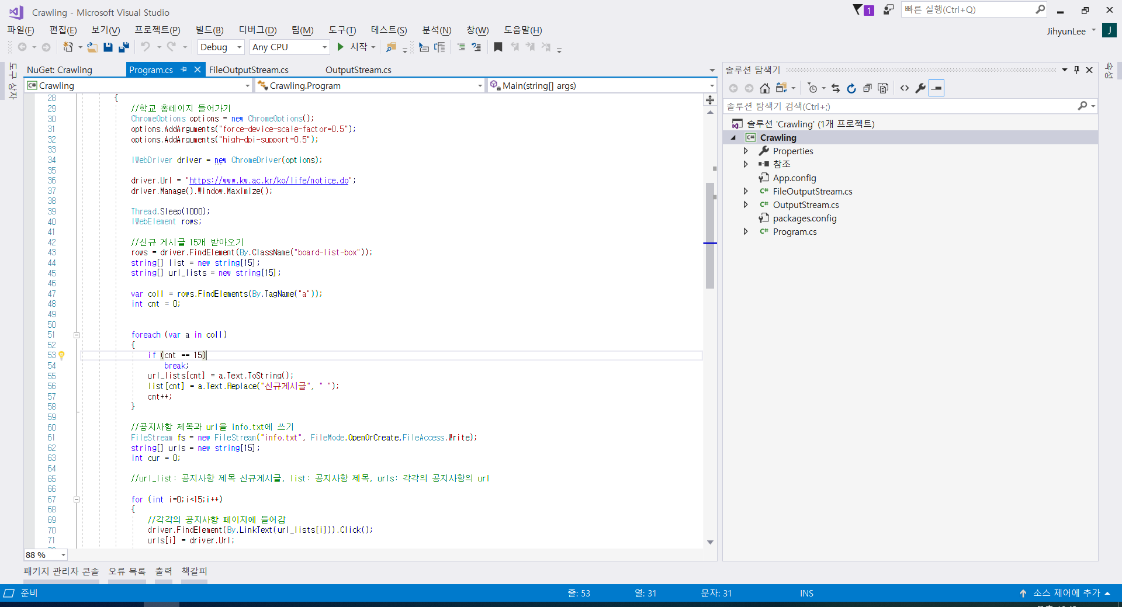
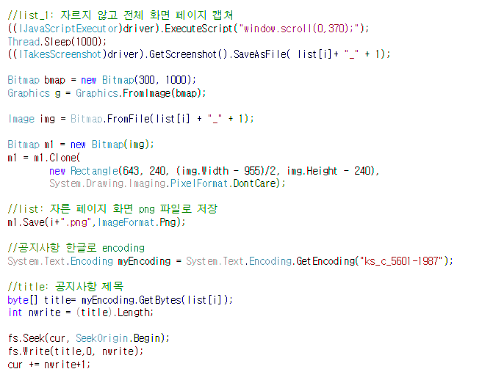
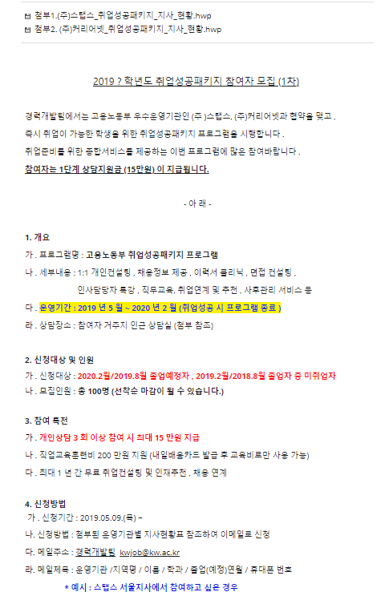
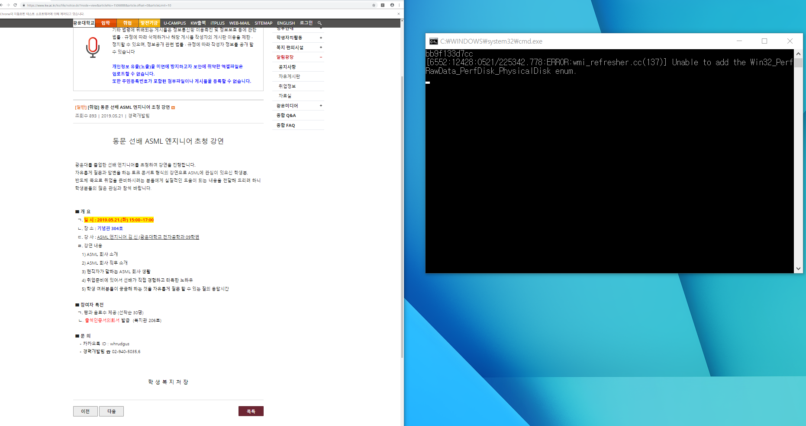
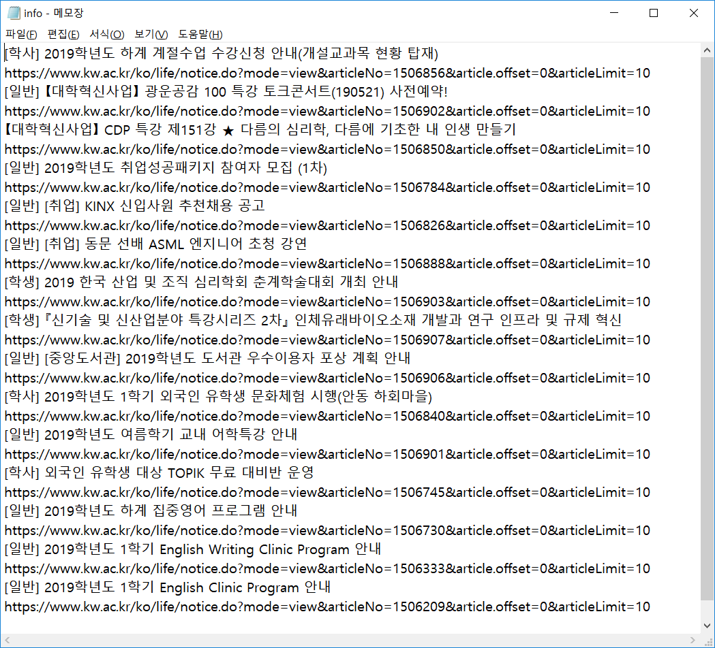
2–1. 구현한 것
Crawling - Seleninum 사용
1) 신규 게시글 받아오기
2) 공지사항 이미지 캡쳐, 정보 파일로 저장

Slide 9
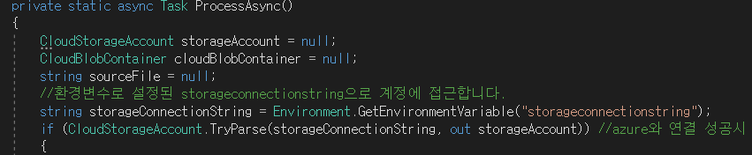
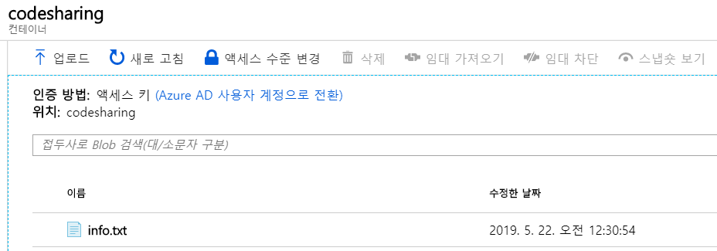
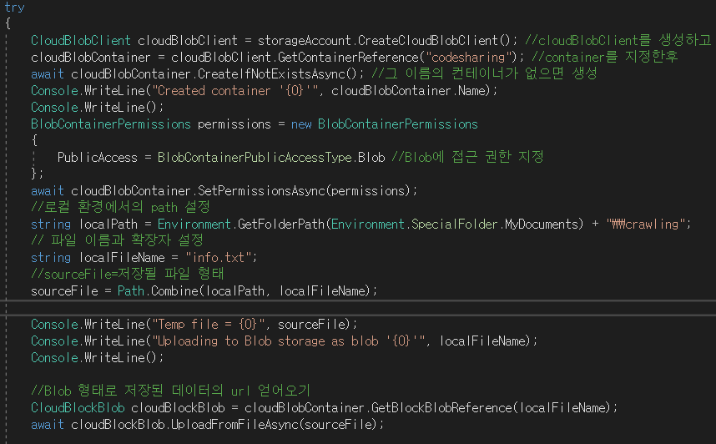
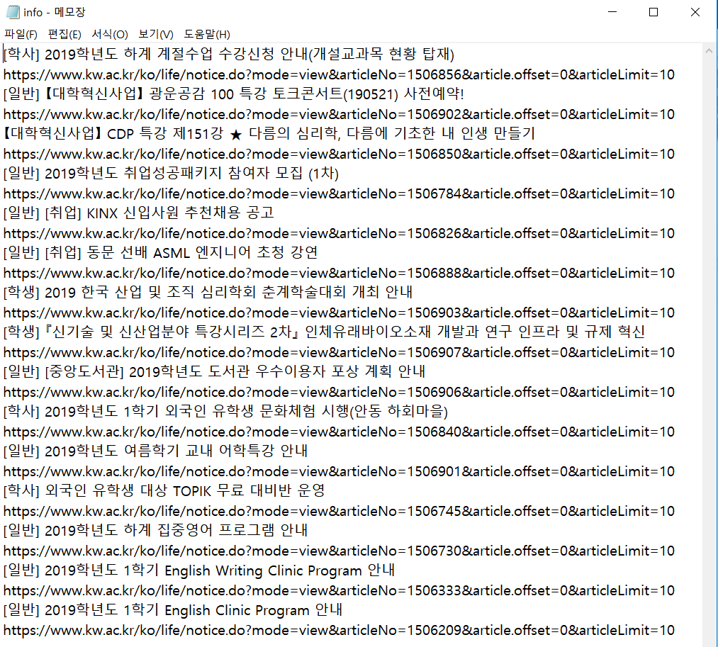
2-2. 구현한 것
Azure Blob Storage
Azure 계정에 접속
Storage 결과
텍스트 파일을 blob 형태로 업로드
info.txt

Slide 10
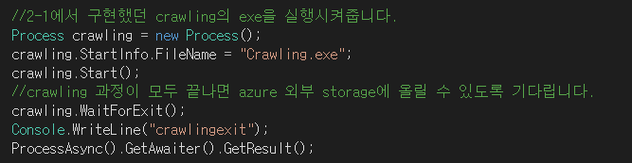
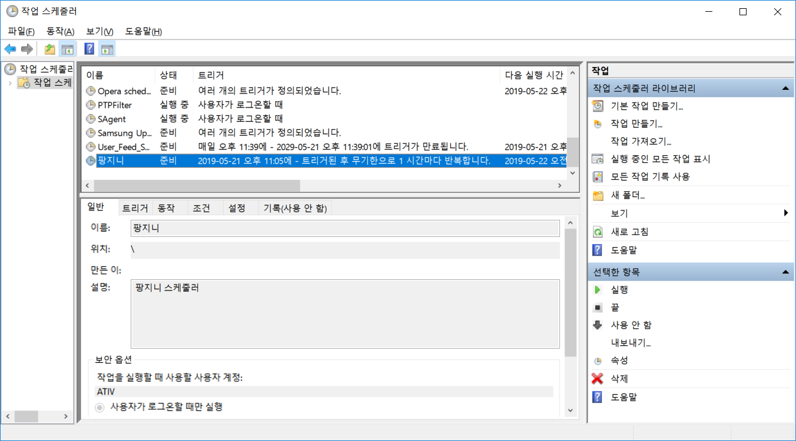
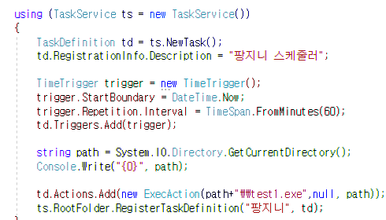
2-3. 구현한 것
C# Task Scheduler(Text)
Storage 업로드 코드에서 crawling 작업 실행
작업 스케줄러에 실행 파일 올리기

Slide 11
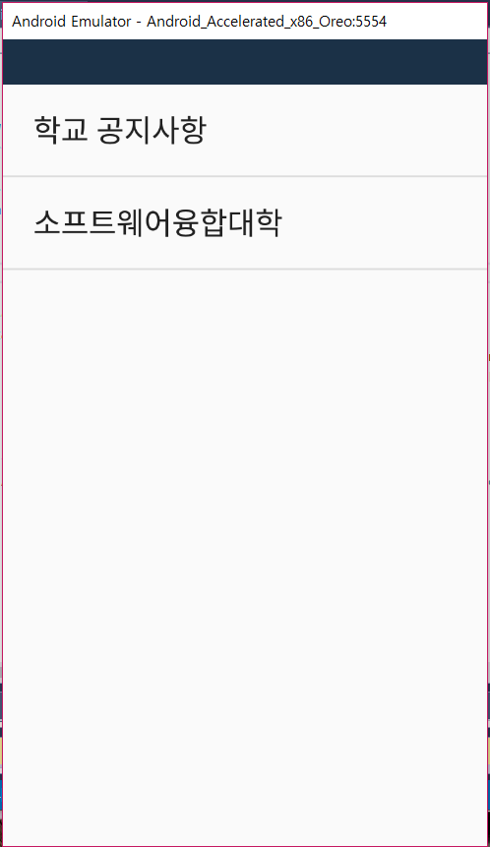
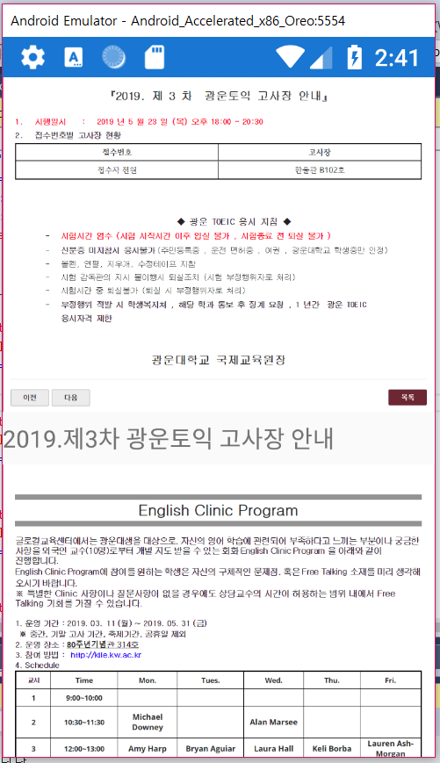
2-4. 구현한 것
Xamarin – Xamarin.Forms 사용
1) UI 제작

Slide 12
3. 구현 예정
Xamarin
Image upload
C# Task Scheduler
-UI 제작(구현 완료)
-Azure Blob Storage와 연동
(공지사항 및 공지사항 캡처)
공지사항 캡처본 업로드
(Azure Blob Storage)
새로운 공지사항에 대한
캡처본 실시간 업데이트
-Crawling
-Text upload (Title + URL)
-Image upload
일정한 시간마다 Storage 데이터를 업데이트

Slide 13
4. 일정
~
5/24
5/31
6/7
6/14
자마린 UI
외부 스토리지 이미지 업로드
추가 기능 구현
유지보수

